Slide 1
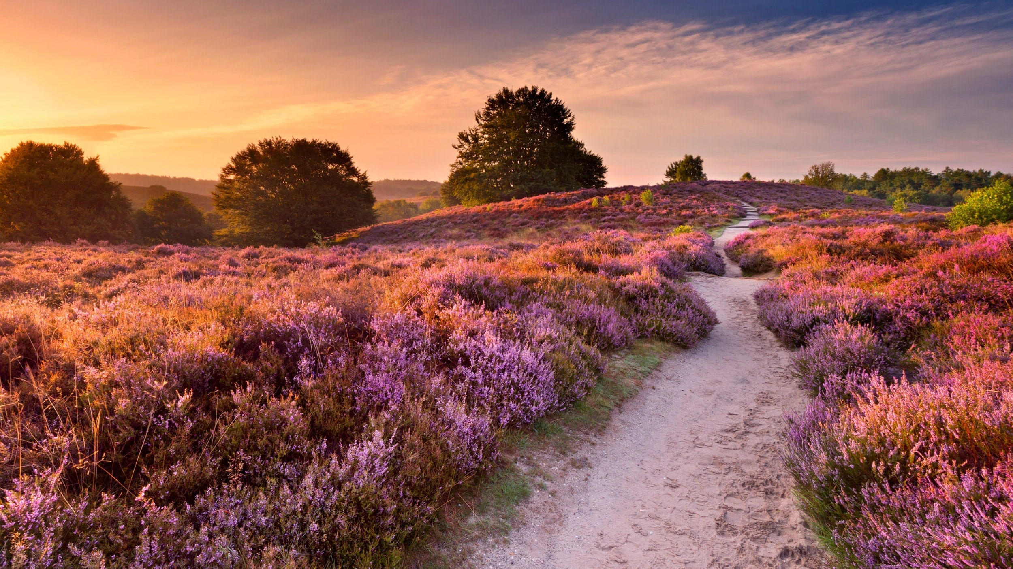
VELUWE ENHANCED
Ingmar
Miguel
Micha
Olaf
Finley
Reily

Slide 2
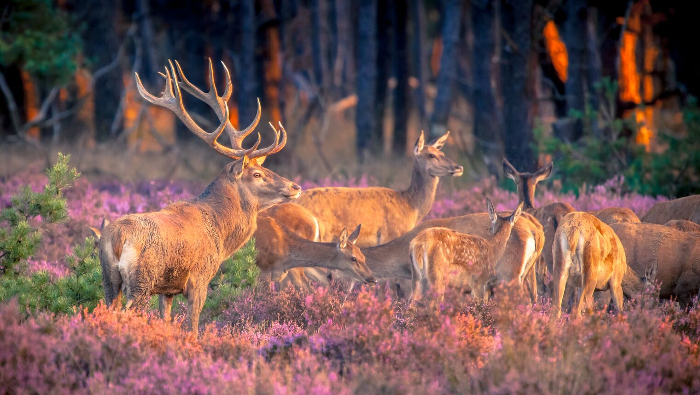
INHOUD
De opdracht / Artist & Developer
Het concept
Conceptuele art
Prototypes
Verdere sprints

Slide 3
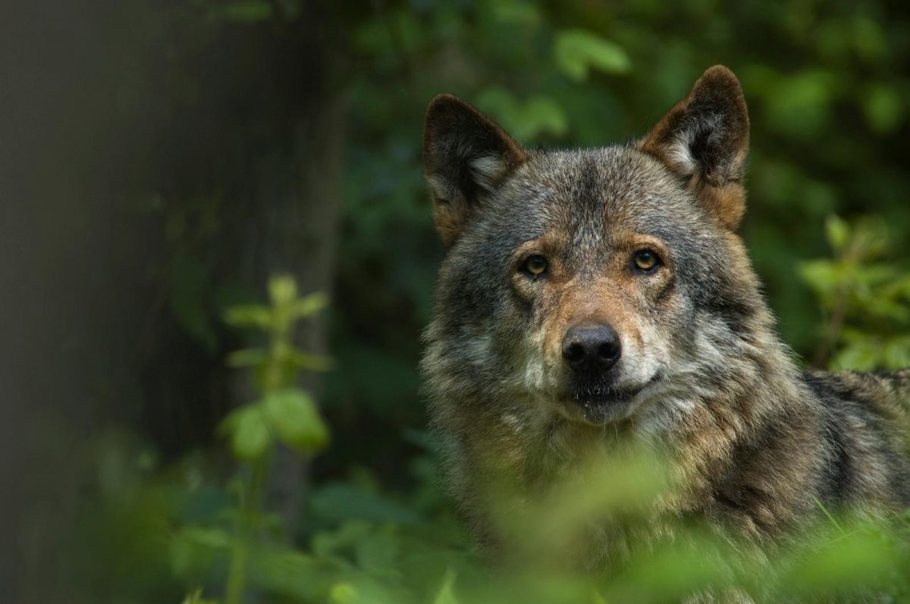
DE OPDRACHT
De aandacht van kinderen blijven houden. Maak doormiddel van een ‘game’ de wandelingen toegankelijker.
Artist reactie na briefing:
Kern - Bos, dieren, avontuur.
De wandelingen spannender maken.
Developer reactie na briefing:
AR verwerken om de wandeling interactiever te maken.

Slide 4
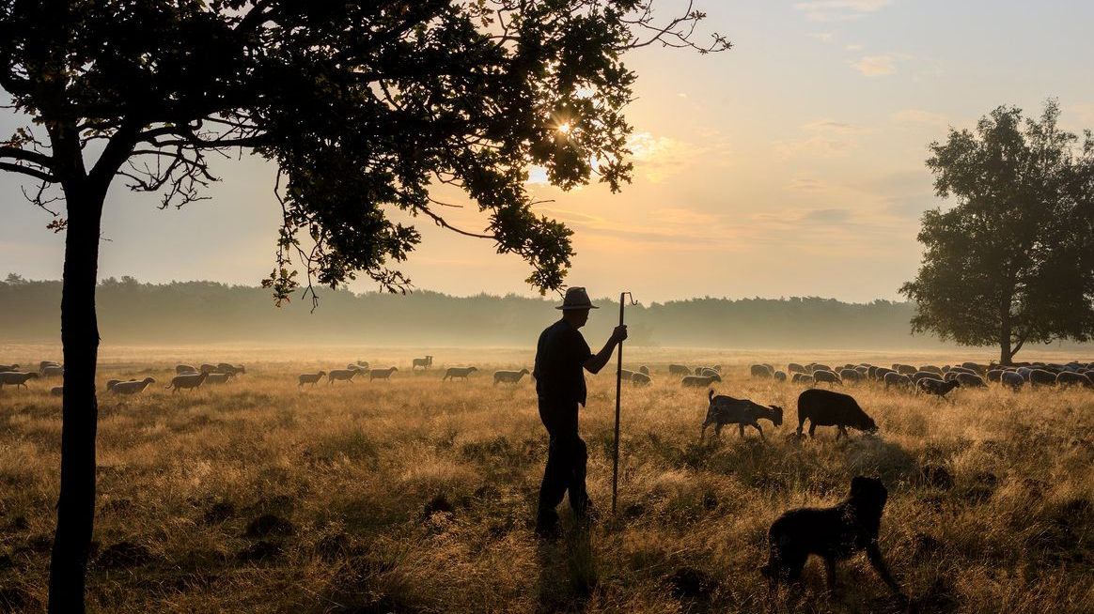
HET CONCEPT
AR, Augmented Reality. – Concept ‘Game’ breder verwerkt.
Veluwe ‘experience’.
Stimuleren van de creativiteit en je op een andere manier de Veluwe laten bewonderen, zonder natuur te beschadigen.
Dmv. gebruik van de telefoon leg je een route af. Tijdens deze route navigeer je via virtuele voetsporen van dieren, die je kan volgen.
Op deze route zijn er 3 punten, waar je een situatie te zien krijgt via de telefoon. Deze situaties zijn opgemaakt uit AR.
In elke situatie krijg je 1 letter te zien.
Kun je van alle 3 de letters een woord maken? Dan zal de schatkist op het eind van de wandeling open gaan.

Slide 5
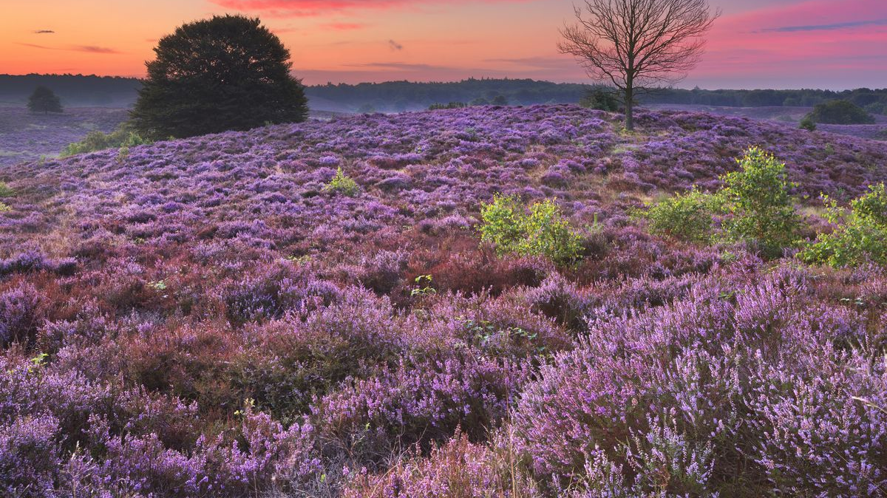
TECHNISCH CONCEPT

Slide 6
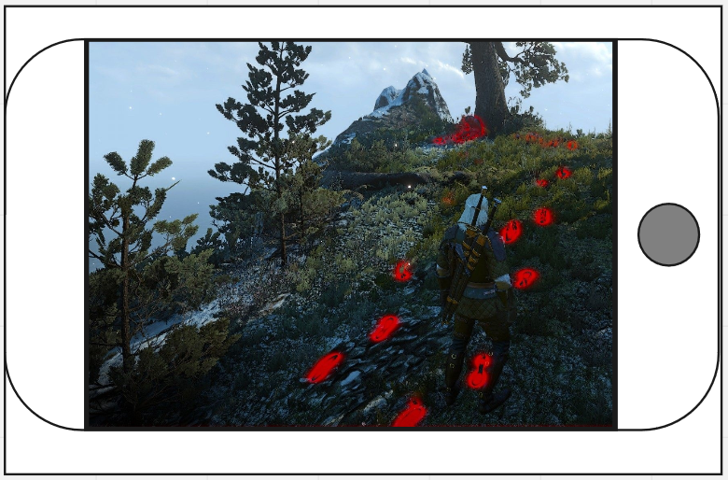
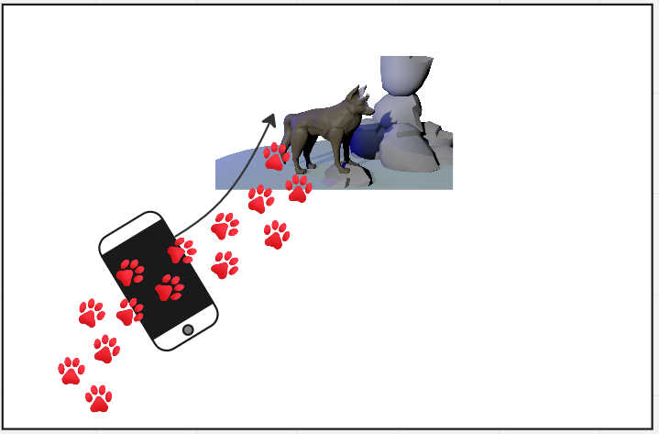
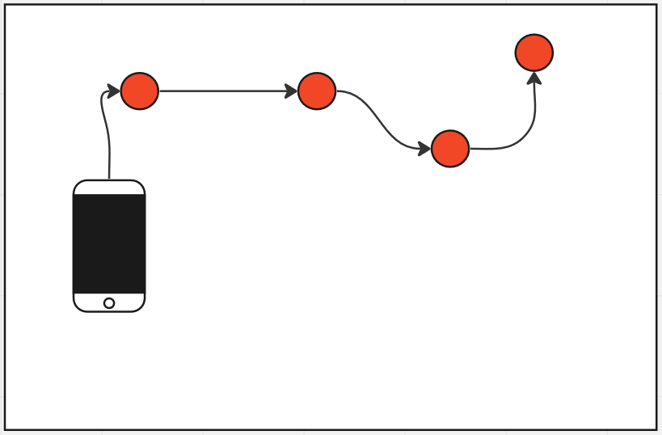
PROTOTYPES

Slide 7
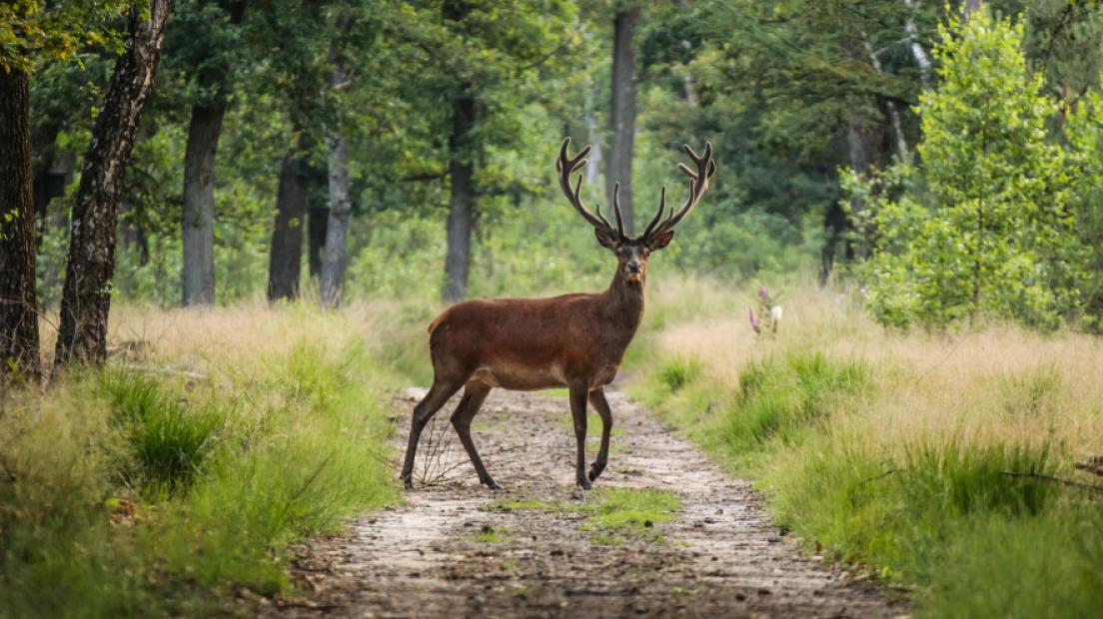
CONCEPT ART
NA TOEPASSEN VAN HET KEUZEPROCES

Slide 8
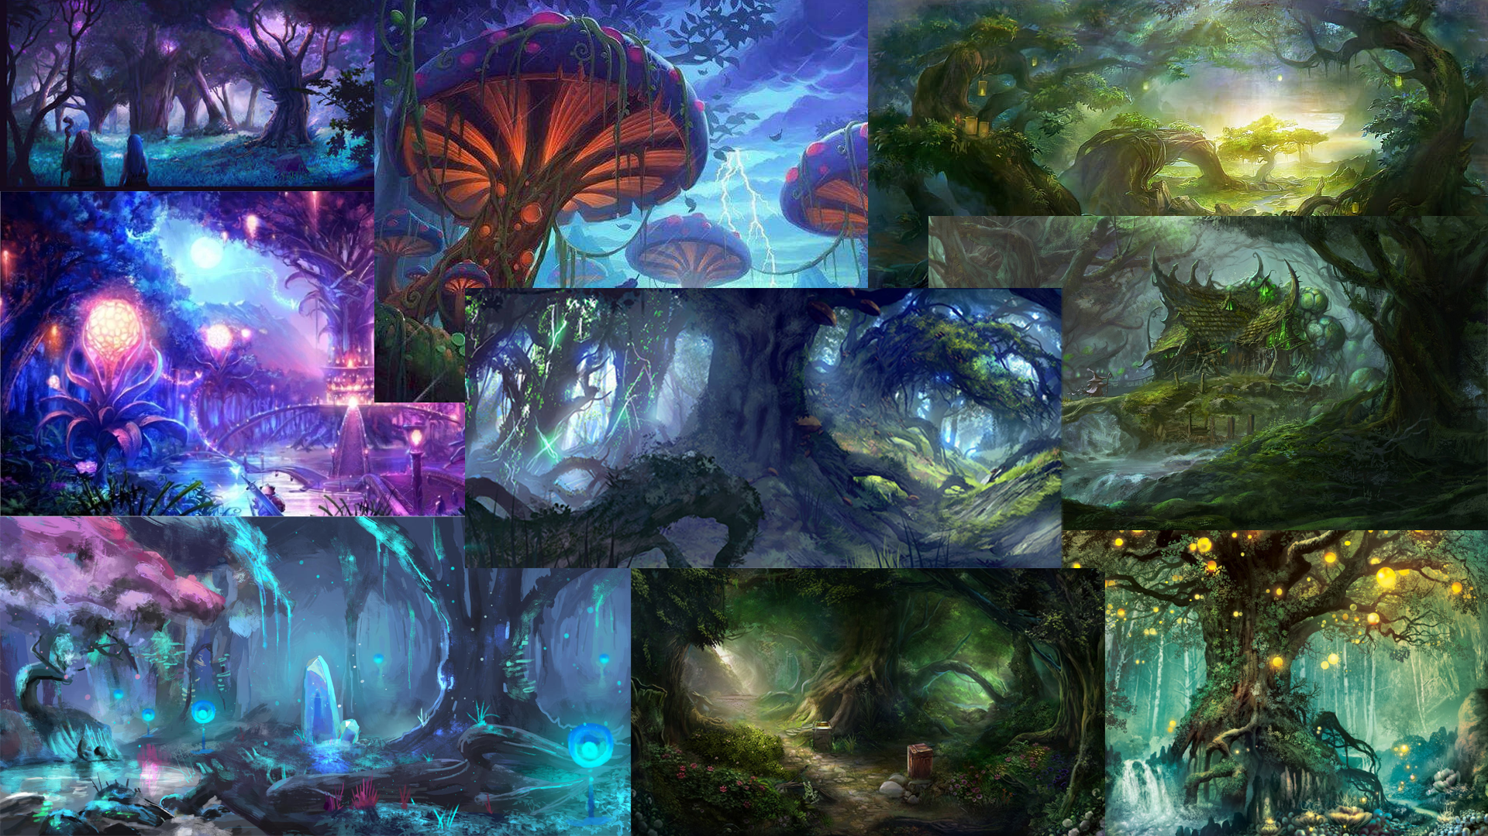
MOODBOARD

Slide 9
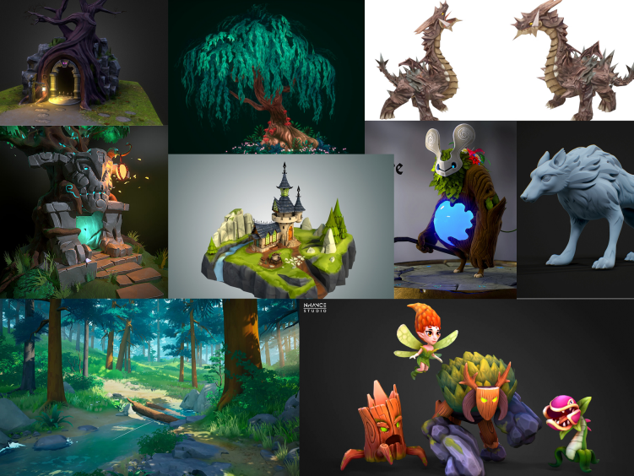
STYLEBOARD

Slide 10
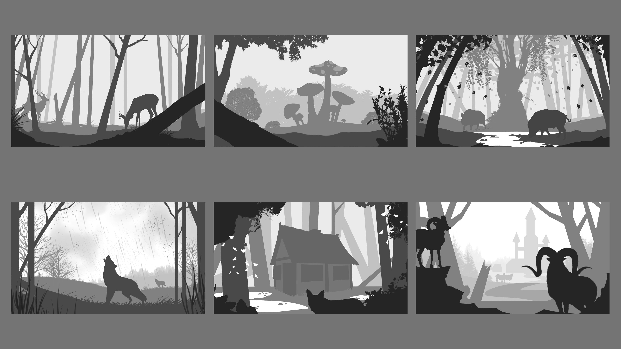
CONCEPT ART - THUMBNAILS
THUMBNAIL

Slide 11
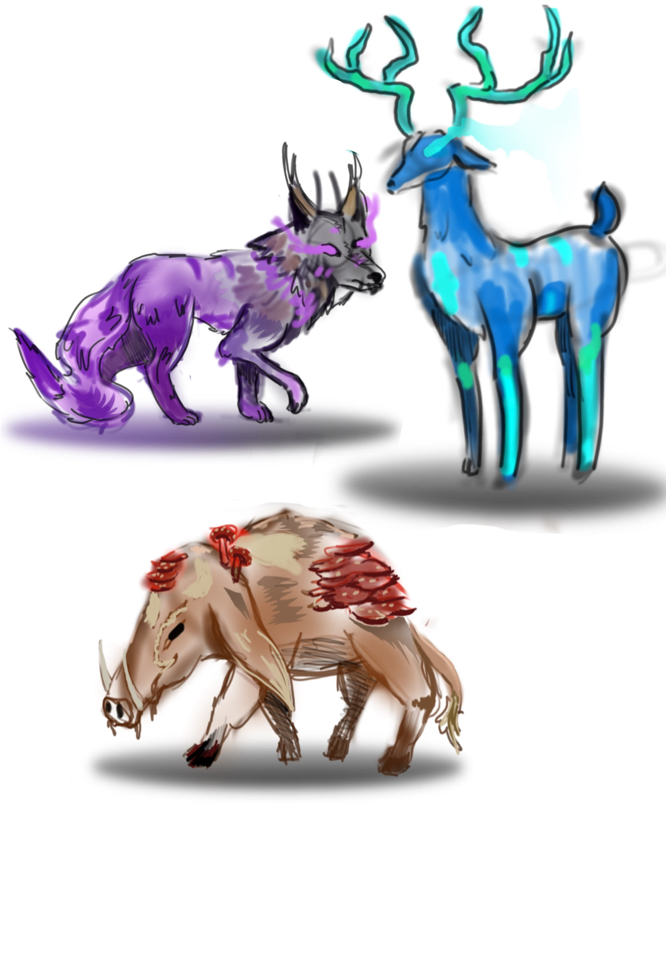
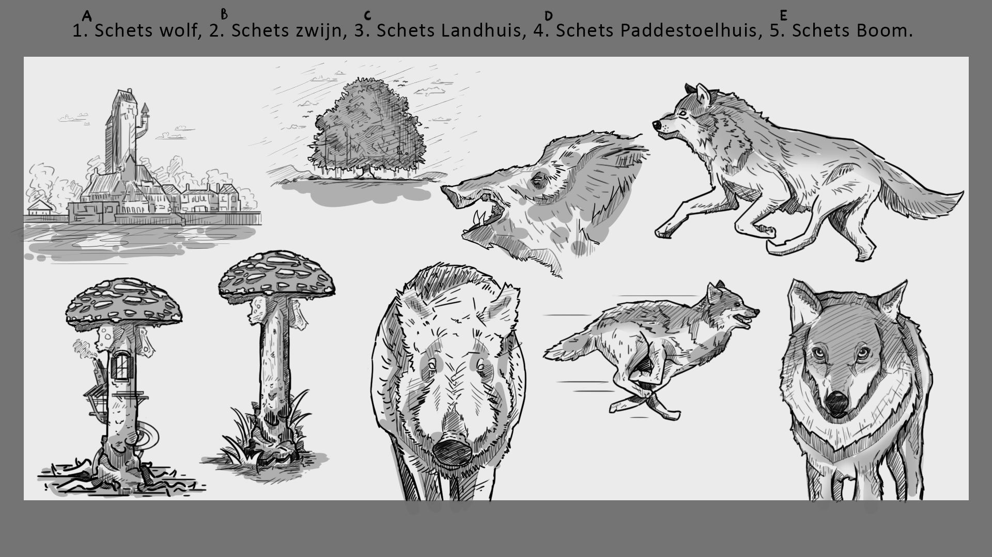
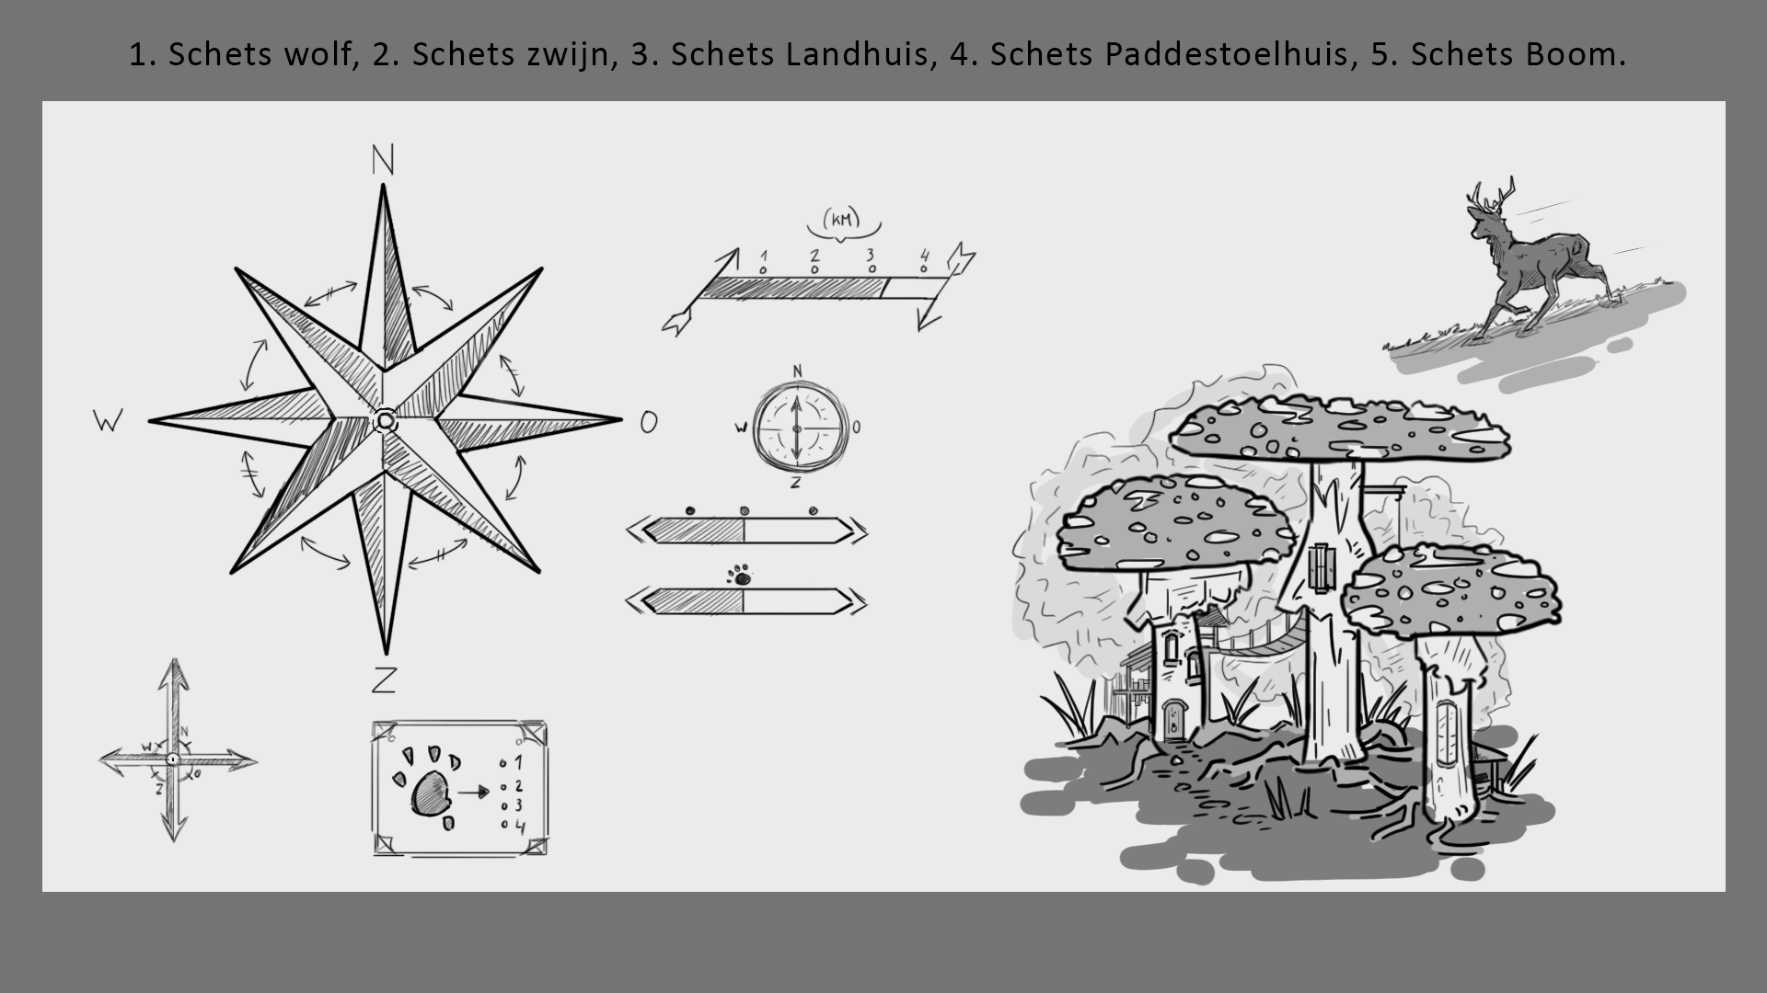
SCHETSEN

Slide 12
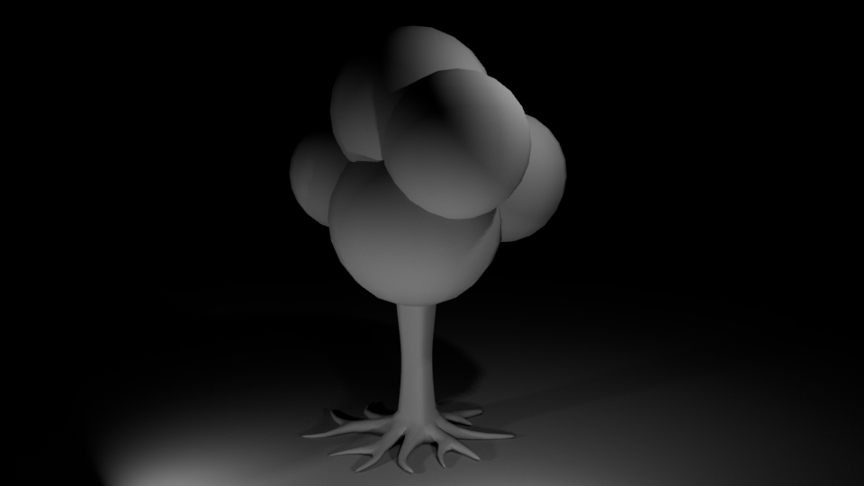
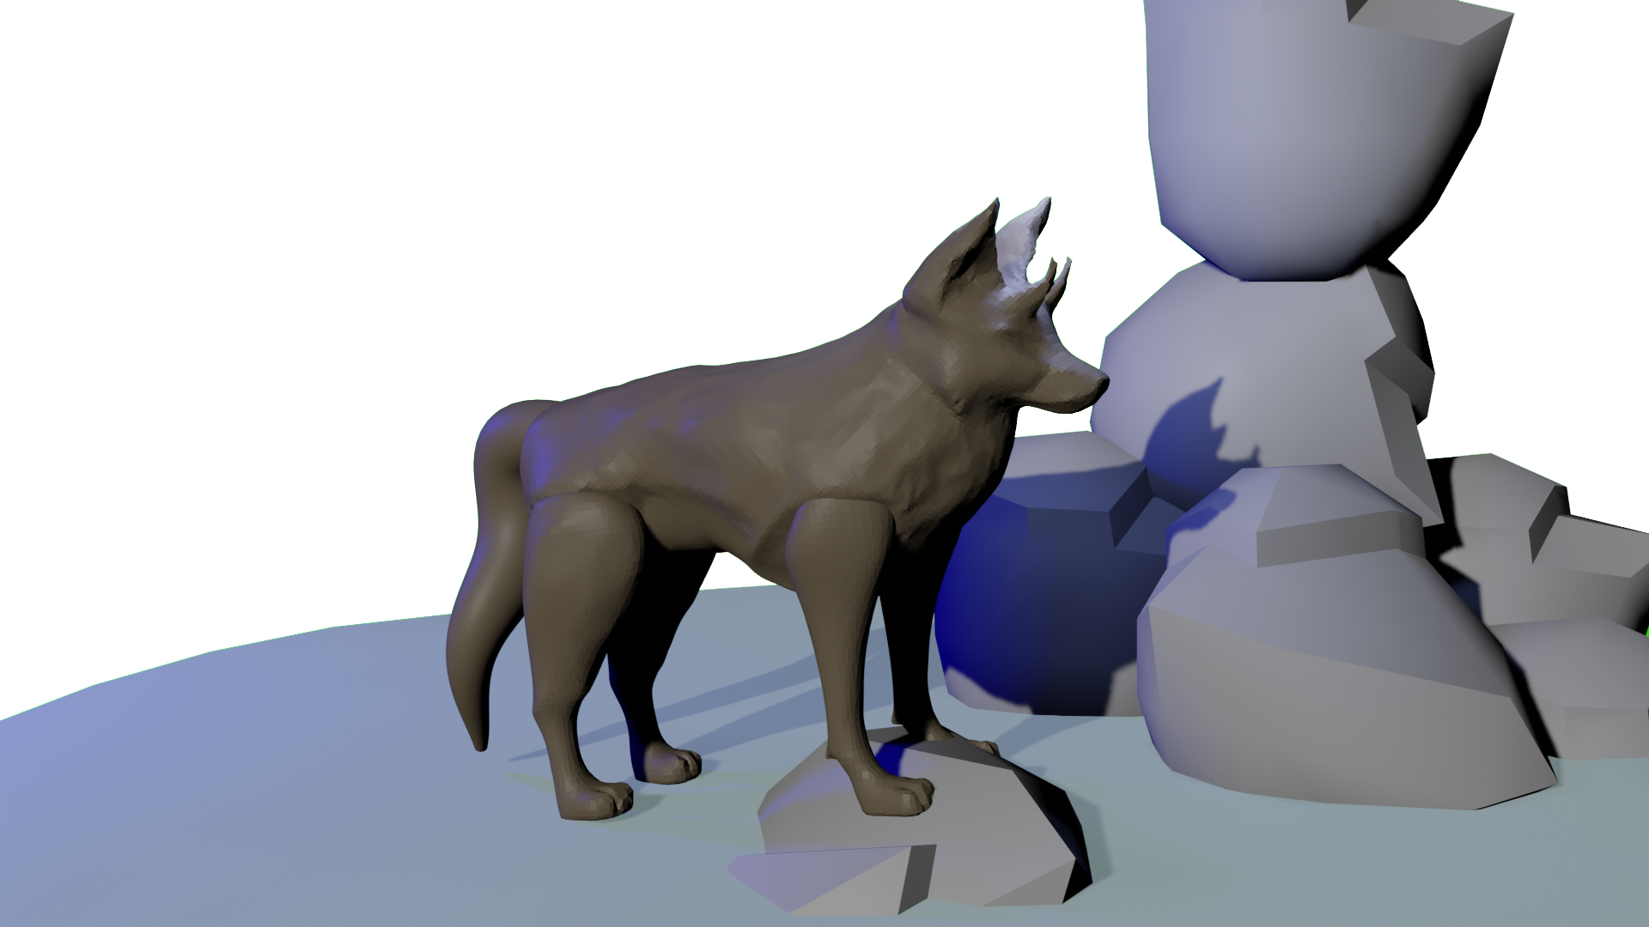
BLOCKINGS

Slide 13
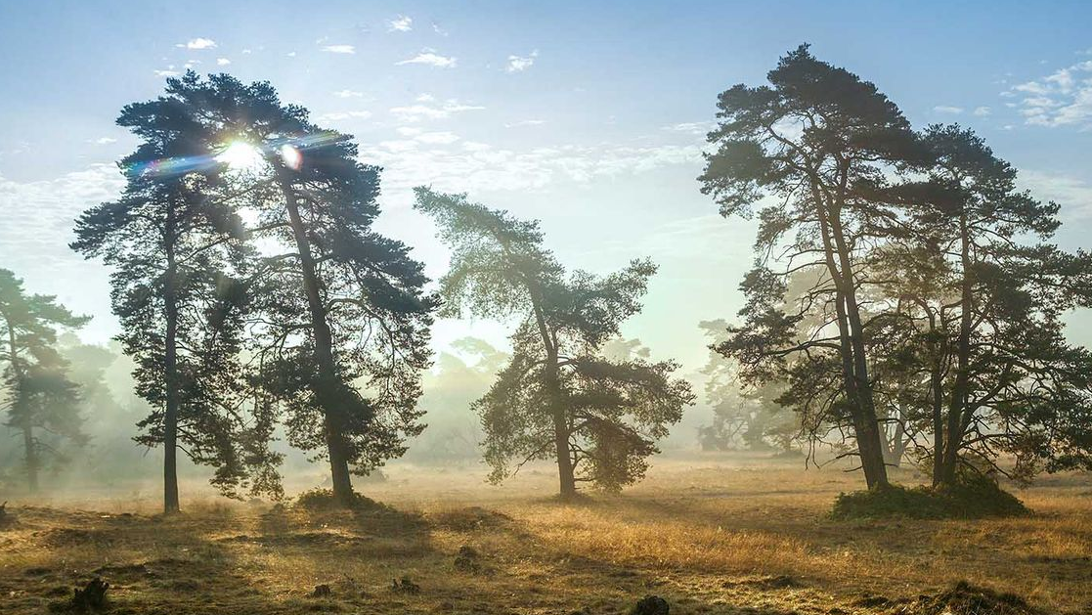
KOMENDE SPRINTS
Sprint 1:
Kennismaking team
Concept
Basis
Sprint 2:
Filmen Veluwe & Trailer
Models & Art uitwerken
GPS & AR intergreren

